Slide 1
基于搜索的软件工程技术在金融优化问题中的应用研究
学生：王劭阳
指导教师：任健

Slide 2
一、研究目的和意义
金融领域内的优化问题
股票的涨跌可能与这些事件相关：
供求关系
上市公司盈利能力
大众投资者信心
周边市场或宏观形势影响
未来政策、形势等发展趋势
其他投资品种的收益高低
Notes:
金融领域内的优化问题一直以来是让众多投资人、学者、企业感兴趣的问题之一。股票涨跌问题则是金融优化问题的重要代表。
股票的涨跌可能与这些事件相关：
供求关系：买股票需求上涨导致股票价格上涨；
上市公司盈利能力：和股票相关的上市公司业绩增加导致股票价格上涨；
大众投资者信心：投资者们倾向于认为股票价格会涨，市场信心足，导致股票价格上涨；
周边市场或宏观形势影响：周边国家的股票上涨导致我们的股票随之上涨；
未来政策、形势等发展趋势：如果大多数投资者都认为以后一段时间风调雨顺国泰民安、经济持续健康发展，那么股票就会涨；
其他投资品种的收益高低：存款、其他投资收益率降低导致股票价格上涨。

Slide 3
一、研究目的和意义
通过事件的发生情况来预测股票涨跌的模型
Notes:
本课题旨在通过研究包括但不限于这些事件与股票涨跌之间的联系，得出一套通过事件的发生情况来预测股票涨跌的模型，投资者可以据此以预测股票市场的动向，并为金融领域内的优化问题提供一种解决方案。

Slide 4
二、研究现状 - 预测股票涨跌的方案
研究数据
股票历史数据
社交网络上的民众情绪
相关事件的发生
算法
遗传算法
RBF神经网络
支持向量机
Notes:
2.1 使用基于搜索的软件工程技术预测股票涨跌的方案
国内外使用软件工程技术来预测股票涨跌的方案很多。从研究数据上来看，有通过研究股票历史数据分析的，有通过研究社交网络上的的民众情绪来分析的，有通过研究相关事件的发生来分析的。从算法上来分析有使用梯度下降算法的，有使用遗传算法的，有使用 RBF神经网络的，有使用支持向量机的。

Slide 5
二、研究现状 - 遗传算法(GA)
借鉴生物界的进化规律
随机化搜索
直接对结构对象进行操作，不存在求导和函数连续性的限定
自适应地调整搜索方向，不需要确定的规则
Notes:
遗传算法（Genetic Algorithm）是一类借鉴生物界的进化规律（适者生存，优胜劣汰遗传机制）演化而来的随机化搜索方法。它是由美国的J.Holland教授1975年首先提出，其主要特点是直接对结构对象进行操作，不存在求导和函数连续性的限定；具有内在的隐并行性和更好的全局寻优能力；采用概率化的寻优方法，能自动获取和指导优化的搜索空间，自适应地调整搜索方向，不需要确定的规则。遗传算法的这些性质，已被人们广泛地应用于组合优化、机器学习、信号处理、自适应控制和人工生命等领域。它是现代有关智能计算中的关键技术。
遗传算法也是计算机科学人工智能领域中用于解决最优化的一种搜索启发式算法，是进化算法的一种。这种启发式通常用来生成有用的解决方案来优化和搜索问题。

Slide 6
二、研究现状 - 卷积神经网络(CNN)
从猫脑皮层中发现并抽象完善
模式分类
避免了显示的特征抽取
Notes:
卷积神经网络是近年发展起来，并引起广泛重视的一种高效识别方法。20世纪60年代，Hubel和Wiesel在研究猫脑皮层中用于局部敏感和方向选择的神经元时发现其独特的网络结构可以有效地降低反馈神经网络的复杂性，继而提出了卷积神经网络（Convolutional Neural Networks-简称CNN）。现在，CNN已经成为众多科学领域的研究热点之一，特别是在模式分类领域得到了更为广泛的应用。 K.Fukushima在1980年提出的新识别机是卷积神经网络的第一个实现网络。随后，更多的科研工作者对该网络进行了改进。其中，具有代表性的研究成果是Alexander和Taylor提出的“改进认知机”，该方法综合了各种改进方法的优点并避免了耗时的误差反向传播。
由于CNN的特征检测层通过训练数据进行学习，所以在使用CNN时，避免了显示的特征抽取，而隐式地从训练数据中进行学习；再者由于同一特征映射面上的神经元权值相同，所以网络可以并行学习，这也是卷积网络的一大优势。

Slide 7
二、研究现状 - CUDA
NVIDIA推出的通用并行计算架构
将GPU视为一个并行数据计算设备
不像过去的GPGPU必须将计算映射到图形API中
（图形API – OpenGL、Direct 3D）
已广泛应用在图形动画、科学计算、地质、生物、物理模拟等领域
Notes:
CUDA(Compute Unified Device Architecture)，是显卡厂商NVIDIA推出的运算平台。CUDA是一种由NVIDIA推出的通用并行计算架构，该架构使GPU能够解决复杂的计算问题。它包含了CUDA指令集架构（ISA）以及GPU内部的并行计算引擎。CUDA将GPU视为一个并行数据计算的设备，对所进行的计算进行分配和管理。在CUDA的架构中，这些计算不再像过去所谓的GPGPU架构那样必须将计算映射到图形API（OpenGL和Direct 3D）中，因此对于开发者来说，CUDA的开发门槛大大降低了。
由于GPU的特点是处理密集型数据和并行数据计算，因此CUDA非常适合需要大规模并行计算的领域。目前CUDA已经广泛的应用在图形动画、科学计算、地质、生物、物理模拟等领域。

Slide 8
三、研究内容 – 原始数据
价格
开盘价
收盘价
最高价
最低价
事件
事件类型
事件性质
发生时间
发生次数
Notes:
3.1 数据说明
研究数据包括2014~2016两年内的每日股市开盘价、收盘价、最高价、最低价；2014~2016两年内的每日发生的可能相关的事件，事件通过事件类型、事件性质（积极或中立或消极）、发生时间、发生次数来定义。
数据来自导师合作的公司

Slide 9
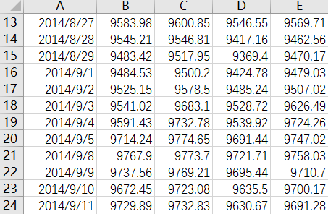
三、研究内容 – 原始数据
Notes:
价格 2014~2016

Slide 10
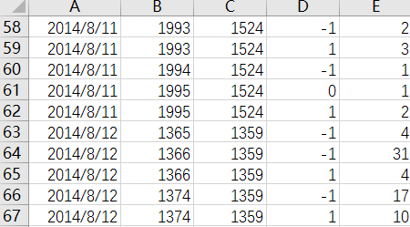
三、研究内容 – 原始数据
Notes:
Scope_id event_type_id polarity count 71w事件发生

Slide 11
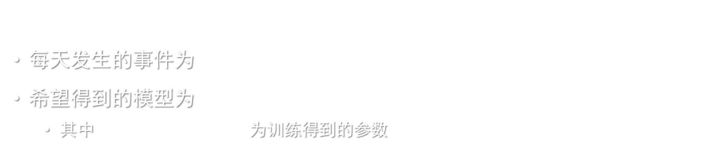

三、研究内容 – 建立模型
设每日股市趋势为 $yϵ\{0, 1\}$
每天发生的事件为 $X =(x_{0}, x_{1},x_{2}, …)$
希望得到的模型为 $h_{θ}\left(X\right)∈\{0, 1\}$
其中 $θ =(θ_{0}, θ_{1},θ_{2}, …)$ 为训练得到的参数
本课题目前假设 $h_{θ}\left(X\right)$ 为线性函数
即 $h_{θ}\left(X\right)= θ^{T}X= θ_{0}x_{0}+θ_{1}x_{1}+θ_{2}x_{2}+ …$
Notes:
设 $yϵ\{0, 1\}$ 为每日股市相较于前日的涨跌情况，0代表下跌或不变，1代表上涨。

Slide 12
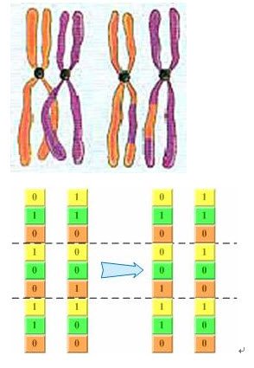
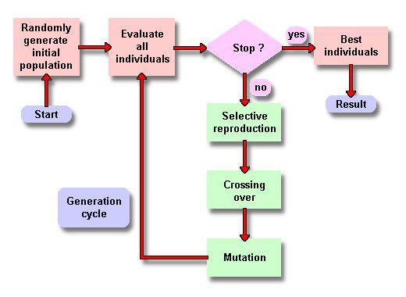
三、研究内容 – 遗传算法

Slide 13
三、研究内容 – 遗传算法

Slide 14
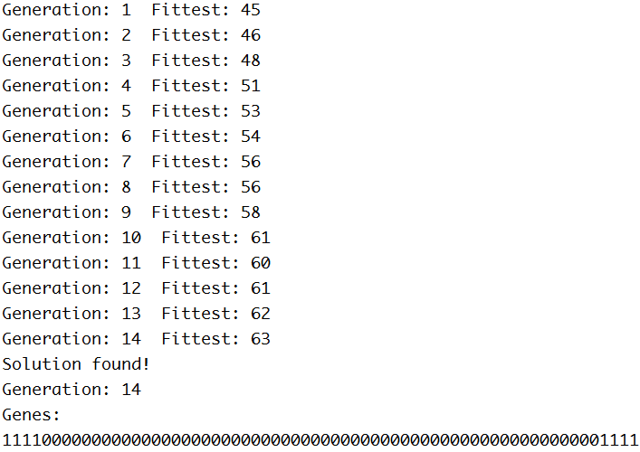
三、研究内容 – 遗传算法

Slide 15
三、研究内容 – 卷积神经网络
卷积神经网络（CNN）是目前较为先进的模式识别算法之一。它可以通过学习一种多层网络结构，实现复杂函数逼近，并体现它对于输入样本数据的强大的本质特征的抽取能力。在使用遗传算法得出模型后，本课题尝试使用CNN来对数据进行建模，尝试得出更优的模型。

Slide 16
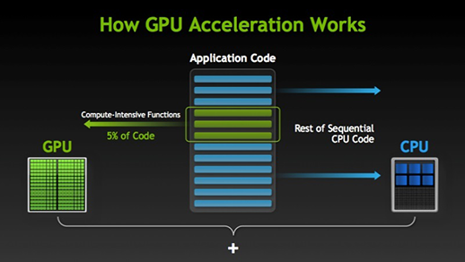
三、研究内容 – CUDA
Notes:
遗传算法和CNN的执行中都需要做大量的计算，其中很多计算是可以并行化的。GPU与CPU相比，核心数多很多，并行计算的能力强很多。本课题的研究之一是使用CUDA计算架构，将大规模的并行计算转移至GPU进行，来提高算法的执行效率，加快解收敛的速度。

Slide 17
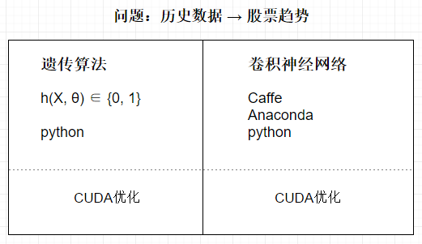
四、研究方案和技术路线
代码基础已实现
环境配置完成
环境配置完成
Notes:
本课题使用python编程实现上述的算法，在实现卷积神经网络时，使用Caffe框架和Anaconda环境辅助开发，并且使用CUDA计算框架进行加速，比较无GPU加速和有GPU加速两种情况的性能，然后对比两种算法的优劣。

Slide 18
五、关键技术或难点
问题建模
基于原始数据设计适合基于GA和CNN优化的问题模型，包括：数据拟合、优化目标的设定等
基于GA的优化
设计有效的编码、交叉及变异方法
基于CNN的优化
设计有效的特征抽取方法，调配CNN层数等相关参数
CUDA加速
编程实现，设计调配高效的并行粒度

Slide 19
六、预期结果
算法实现 - 编程实现使用和不使用GPU加速的GA和CNN两种算法
GA >52% - 基于遗传算法和历史数据的模型，预测成功率大于52%
CNN >52% - 基于卷积神经网络和历史数据的模型，预测成功率大于52%
效果对比分析报告 - 对比GA和CNN两种算法对问题优化的效果
性能对比分析报告 - 使用和不使用GPU加速的GA和CNN两种算法性能

Slide 20
七、进度安排
2016.9~10 学习相关技术，准备开题
2016.10~11：完成遗传算法的代码实现及模型训练
2016.11~2017.2：完成卷积神经网络的代码实现及模型训练
2017.2~3：完成GPU加速的代码及性能对比分析
2017.3~4：优化算法及模型的参数，比较两种算法的效果
2017.4~5：撰写毕业论文，准备答辩

Slide 21
SBSE在金融优化问题中的应用研究
王劭阳 shaoyangwang@outlook.com
Notes:
本课题使用python编程实现上述的算法，在实现卷积神经网络时，使用Caffe框架和Anaconda环境辅助开发，并且使用CUDA计算框架进行加速，比较无GPU加速和有GPU加速两种情况的性能，然后对比两种算法的优劣。

